Slide 1
第十二章
中国特色社会主义领导核心理论

Slide 2
教学目的
第一，认识中国共产党的领导核心地位是在
长期革命斗争中形成的，是中国近代历史发展和
中国人民长期选择的必然结果。
第二，认识和掌握中国的问题关键在于共产
党，改善和加强党的建设的重要性，坚定对党的
领导的信心。

Slide 3
本章节次
第一节 党的领导是社会主义现代化建设
的根本保证
第二节 全面提高党的建设科学化水平
第三节 全面从严治党

Slide 4
第一节 党的领导是社会主义现代化建设的
根本保证
一、中国共产党的性质和宗旨
二、中国共产党的执政地位是历史和人民的选择
三、坚持党的领导必须改善党的领导

Slide 5
一、中国共产党的性质和宗旨
中国共产党是中国工人阶级的先锋队，同时是中国人民和中华民族的先锋队，代表着中国先进生产力的发展要求，代表着中国先进文化的前进方向，代表着中国最广大人民的根本利益。

Slide 6
两个先锋队
中国共产党从成立之日起，就是中国工人阶级的政党，始终坚持工人阶级先锋队的性质。中国共产党同时是中国人民和中华民族的先锋队。“两个先锋队”是不可分割的统一整体。

Slide 7
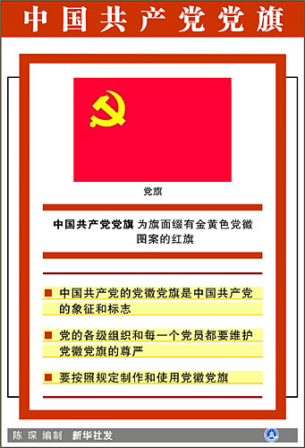
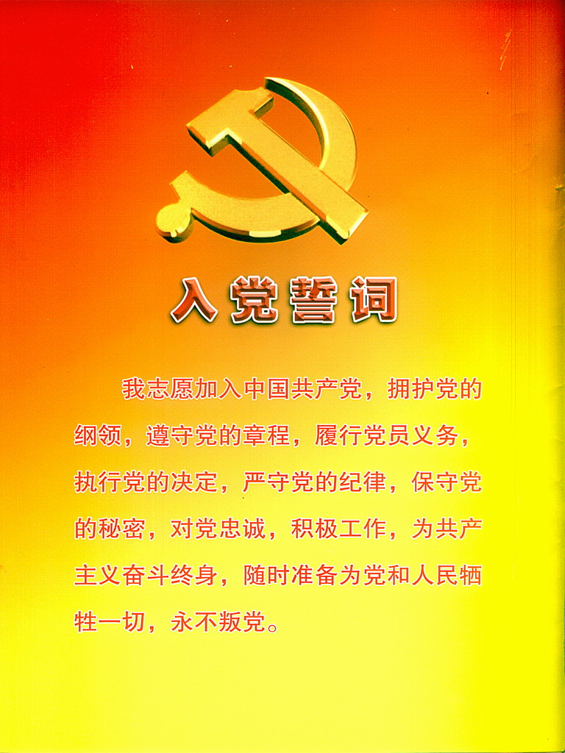
知识拓展：

Slide 8

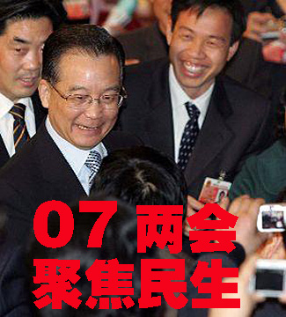
中国共产党的性质决定党的宗旨是全心全意为人民服务。只有为人民服务，党才有存在的意义；只有依靠人民群众，党才会有力量。

Slide 9

“两个先锋队”意味着党的先进性、阶级性、广泛性的统一并不意味着成为“全民党”。

Slide 10
二、中国共产党的执政地位是历史和人民的选择
新的历史条件下，实现国家的繁荣富强和人民的共同富裕，实现中华民族的伟大复兴。在中国能够团结和带领全国各族人民实现这个宏伟目标的政治力量，只有中国共产党。

Slide 11
二、中国共产党的执政地位是历史和人民的选择
第一，完成了反帝反封建的新民主主义革命任务，消灭了剥削制度和剥削阶级，确立了社会主义制度。

Slide 12



第二，开创了建设有中国特色社会主义的道路，改变了中国贫穷落后的面貌，逐步实现社会主义现代化。
今日深圳
今日张家港

Slide 13
第三，新时期只有中国共产党才能团结和带领各族人民实现中华民族的伟大复兴。
坚持现代化建设的正确方向，需要党的领导；
维护国家统一、社会和谐稳定需要党的领导；
正确处理各种矛盾，凝聚亿万人民力量需要党的领导；
应对复杂国际环境需要党的领导。

Slide 14
思考：中国共产党执政地位从哪里来？

Slide 15
中国共产党之所以能够长期执政，来自中国人民的历史性选择；来自中国共产党出色的执政成就；来自社会主义民主政治的独特优势。

Slide 16
三、坚持党的领导必须加强和改善党的领导
为什么在新的历史条件下，只有改善党的领导，才能坚持和加强党的领导？
第一，从国际上看，为适应国际环境的变化，必须改善党的领导。第二，从国内看，中国正处在历史性的伟大变革之中，新形势、新任务对我们党提出了新的要求。第三，从党的自身状况看，目前，我们党的实际状况同党肩负的领导社会主义现代化的光荣使命还有许多不相适应的地方。

Slide 17
当前改善党的领导，应着力解决以下几个方面的问题：
首先，充分发挥党总览全局、协调各方的领导核心作用。
其次，要正确处理党的领导和依法治国的关系，提高依法执政水平。
最后，要不断提高党的领导水平和执政水平、提高拒腐防变和抵御风险能力。

Slide 18
第二节 全面提高党的建设科学化水平
一、以改革创新精神推进党的建设新的伟大工程
二、加强党的执政能力建设
三、加强党的先进性和纯洁性建设

Slide 19
一、以改革创新精神推进党的建设新的伟大工程
政治建设
新时期，把党的建设作为一个系统工程来抓，就是要以先进性建设为主线，认真解决提高党的领导水平和执政能力、增强拒腐防变和抵御风险的能力这两大历史性课题。
思想建设
组织建设
作风建设
制度建设

Slide 20
新时期推进党的建设新的伟大工程必须清醒认识党面临的“四大考验”：
执政考验、改革开放考验
市场经济考验、外部环境考验

Slide 21
四大危险:
精神懈怠的危险、能力不足的危险
脱离群众的危险、消极腐败的危险。

Slide 22
二、加强党的执政能力建设
在半个多世纪的执政实践中，中国共产党积累了执政的成功经验，主要是：
必须坚持党在指导思想上的与时俱进，用发展着的马克思主义指导新的实践；
必须坚持推进社会主义的自我完善，增强社会主义的生机和活力；
必须坚持抓好发展这个党执政兴国的第一要务，把发展作为解决中国一切问题的关键；

Slide 23
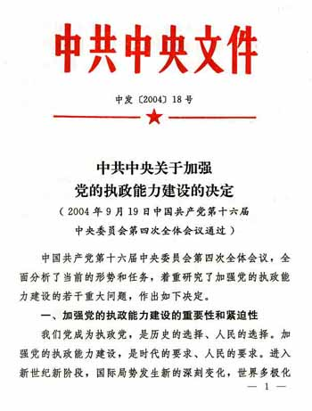
必须坚持立党为公、执政为民，始终保持党同人民群众的血肉联系；
必须坚持科学执政、民主执政、依法执政，不断完善党的领导方式和执政方式；
必须坚持以改革的精神加强党的建设，不断增强党的创造力、凝聚力、战斗力。

Slide 24
三、加强党的先进性和纯洁性建设
加强党的先进性建设，就是要通过推进党的思想建设、组织建设、作风建设和制度建设，使党的理论和路线方针政策顺应时代发展的潮流和我国社会发展进步的要求、反映全国各族人民的利益和愿望，使各级党组织不断提高创造力凝聚力战斗力、始终发挥领导核心和战斗堡垒作用。使广大党员不断提高自身素质、始终发挥先锋模范作用，使我们党永葆与时俱进的品质、始终走在时代前列，不断提高执政能力、巩固执政地位、完成执政使命。

Slide 25
加强党的先进性建设，就是要通过推进党的思想建设、组织建设、作风建设和制度建设，使党的理论和路线方针政策顺应时代发展的潮流和我国社会发展进步的要求、反映全国各族人民的利益和愿望，使各级党组织不断提高创造力凝聚力战斗力、始终发挥领导核心和战斗堡垒作用，使广大党员不断提高自身素质、始终发挥先锋模范作用，使我们党永葆与时俱进的品质、始终走在时代前列，不断提高执政能力、巩固执政地位、完成执政使命。

Slide 26
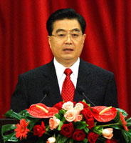
如何加强党的先进性建设？
第一，必须准确把握时代脉搏，保证党始终与时代发展同步伐；

Slide 27
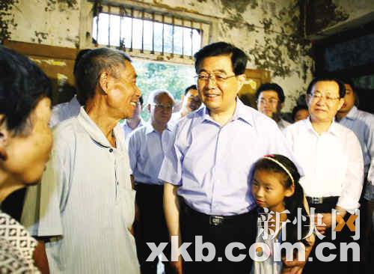
第二，必须把实现好维护好发展好最广大人民的根本利益作为党全部工作的出发点和落脚点，保证党始终与人民群众共命运；

Slide 28
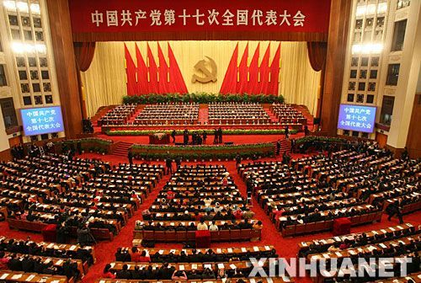
第三，必须使党的理论和路线方针政策不断与时俱进，保证党的全部工作始终符合实际和社会发展规律；

Slide 29

第四，必须围绕党的中心任务来进行，保证党始终引领中国社会发展进步；

Slide 30
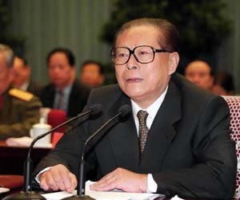
第五，必须坚持党要管党、从严治党，保证党始终具有蓬勃生机和旺盛活力。
视频论反腐败

Slide 31
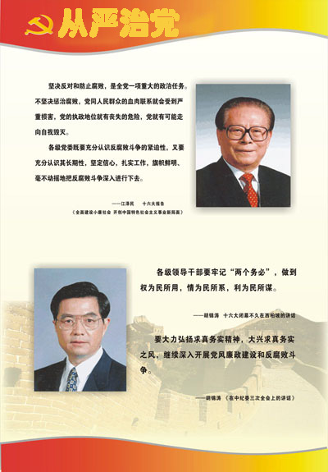
加强党的先进性建设，要始终抓好保持和发展党员队伍的先进性这个基础工程。
加强党的先进性建设是一项长期的历史任务，要紧紧围绕党的历史使命和中心任务来进行。
保持党的先进性，必须以改革的精神推进党的建设，不断为党的肌体注入新活力。

Slide 32
第三节 全面从严治党
一、坚持党要管党、从严治党
坚持党要管党、从严治党，是我们党的一个重要经验；是我们党应对国际国内风险考验、完成党的执政使命的客观需要；是保持党的先进性和纯洁性、巩固党的执政地位的必然要求。

Slide 33
二、坚持思想建党与制度治党相结合
将思想建党制度治党紧密结合，是中国共产党自身建设的显著特点和特有优势。思想建党，是无产阶级政党的基本原则；制度治党是从严治党的根本之道。只有始终坚持思想建党和制度治党紧密结合，才能真正把从严治党落到实处，才能使党永葆先进性和纯洁性，始终成为中国特色社会主义事业的坚强领导核心。

Slide 34
三、加强组织、纪律和作风建设
全面从严治党，必须狠抓组织、纪律和作风建设。我们党之所以强大，之所以成为得到人民衷心拥护的坚强马克思主义政党，靠的是党组织的先进性、铁的纪律和优良的作风。

Slide 35
知识拓展
2015年10月18日，中共中央颁布新修订的《中国共产党廉洁自律准则》和《中国共产党纪律处分条例》。这两项法规的颁布实施，是党在长期执政和依法治国条件下贯彻全面从严治党的战略部署，是实现依规管党治党、加强党内监督的重大举措，是深入开展党风廉政建设和反腐败斗争的有力武器。

Slide 36
四、加强廉政建设和反腐败斗争
加强廉政建设和反腐败斗争，是从严治党的重中之重。建立健全惩治和预防腐败体系；坚持惩治这一手不放松；加强反腐倡廉教育；推进反腐败体制机制创新。

Slide 37
必读文献:十八届六中全会
《关于新形势下党内政治生活的若干准则》
《中国共产党党内监督条例》

